Slide 1

PIAUICult
O Portal Cultural dos Artistas
www.piauicult.com.br

Slide 2
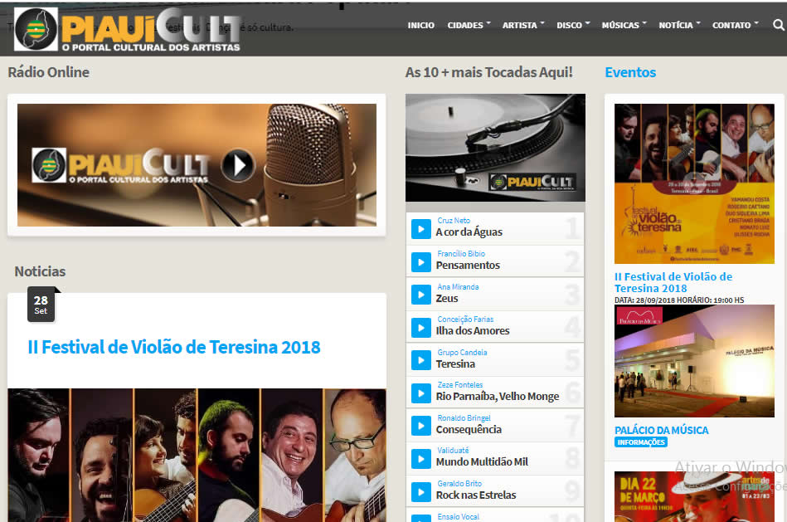
O PORTAL
www.piauicult.com.br

Slide 3
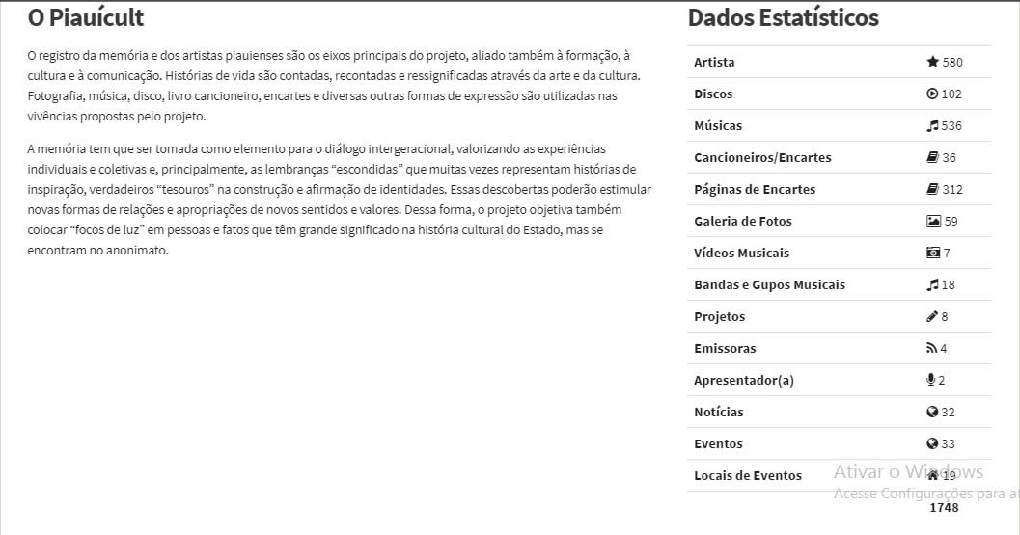
SOBRE
www.piauicult.com.br

Slide 4
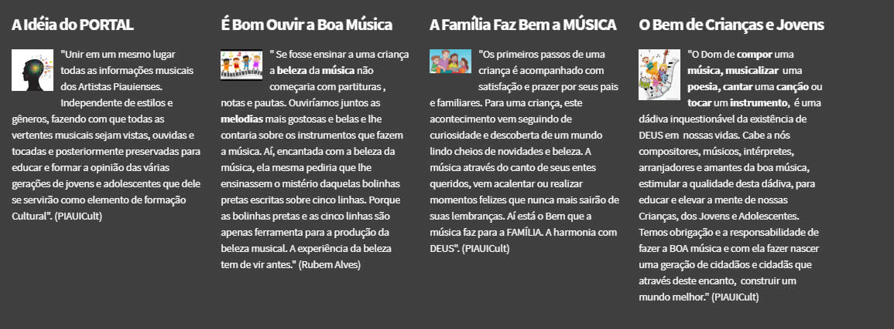
A IDÉIA
www.piauicult.com.br

Slide 5
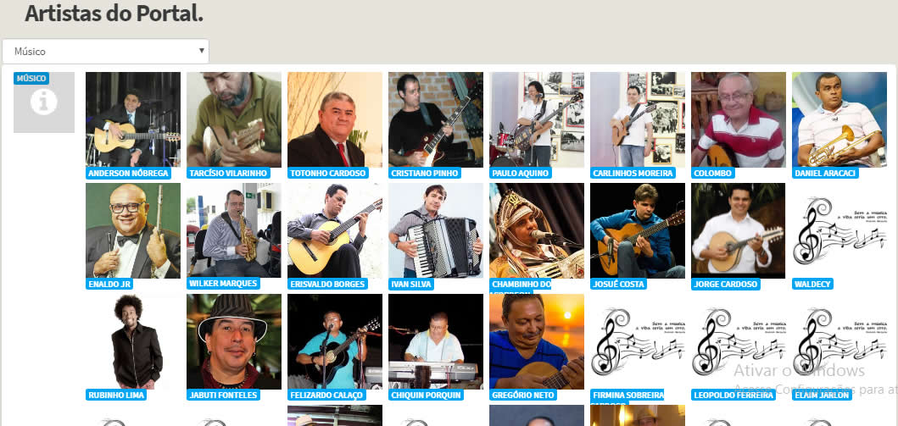
O ARTISTA I
Todos os ARTÍSTAS serão catalogados e cadastrados, com fotos, imagem, vídeos, livros, acervo de criação, biografia, discografia etc. o que for relevante que estiver disponível para conhecimento público.

Slide 6
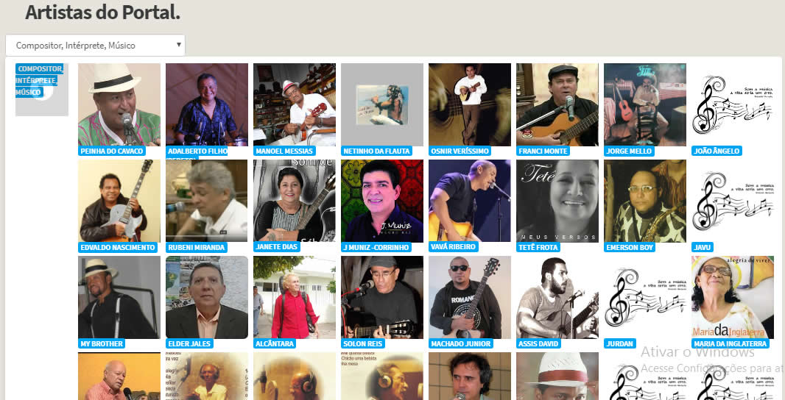
O ARTISTA II
Os ARTÍSTAS nas várias vertentes de estilos de criação, serão objeto de catalogação e registro como: Músicos, Compositores, Escritores, Artesões, Poetas, Artistas Plásticos, Intérpretes, corais, bandas etc.

Slide 7
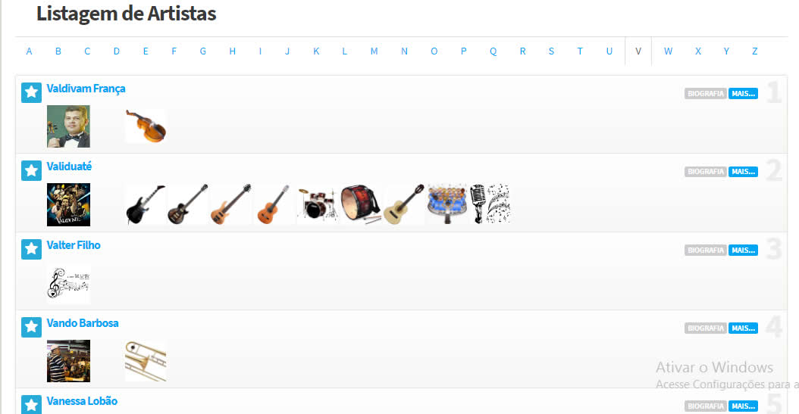
O ARTISTA III (A-Z)
A forma de busca dos Artistas cadastrados, será a mais simples e acessível possível. Estando os mesmos em ordem alfabética do seu nome artístico e com referência ao instrumento ou os instrumentos que tocam, além de especificação o que mais lhe identifica,

Slide 8
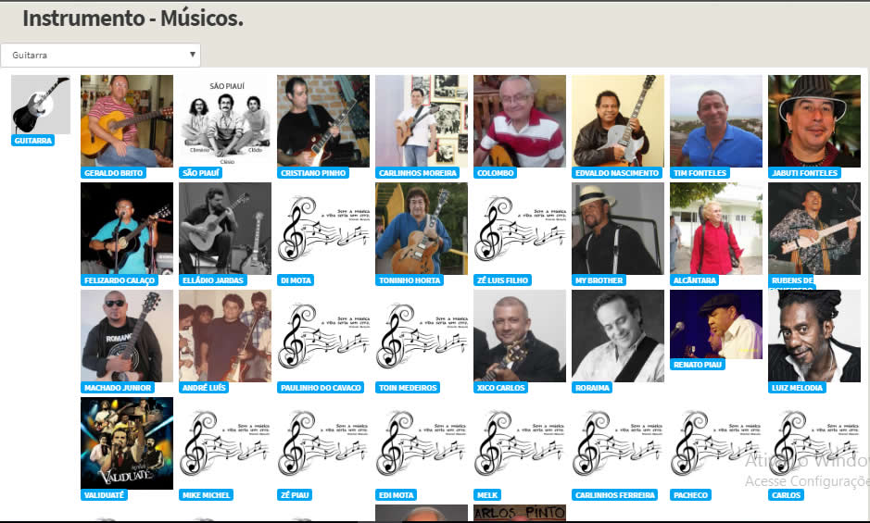
O INSTRUMENTO I
O INSTRUMENTO musical será a base formação de toda uma geração de crianças e adolescentes e posteriores adultos profissionais. Será incentivada a criação de Bandas Municipais em todas as Escolas em todos os Municípios Envolvidos no Projeto.

Slide 9
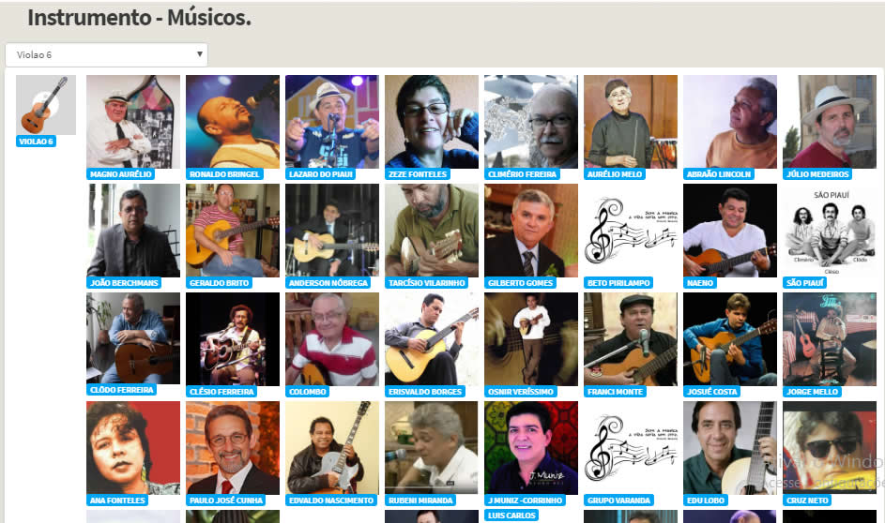
O INSTRUMENTO II
A MÚSICA por ser uma criação que envolve um INSTRUMENTO, será tratada com bastante ênfase, uma vez que todos os artistas envolvidos no Projeto, tem sua obra vinculada a Poesia e a Canção.

Slide 10
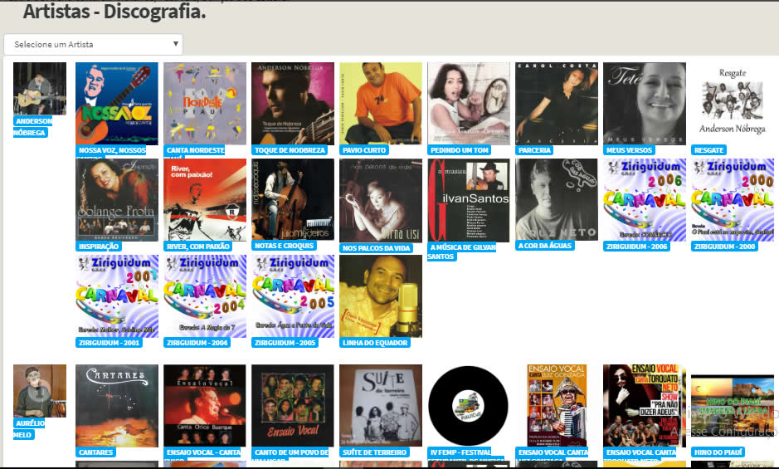
O DISCO I
A DISCOGRAFIA, se tornará um grande veículo de identificação e reconhecimento dos Artistas. Os que tiverem obras editadas serão mostradas e os que ainda não possuírem, terão esta oportunidade.

Slide 11
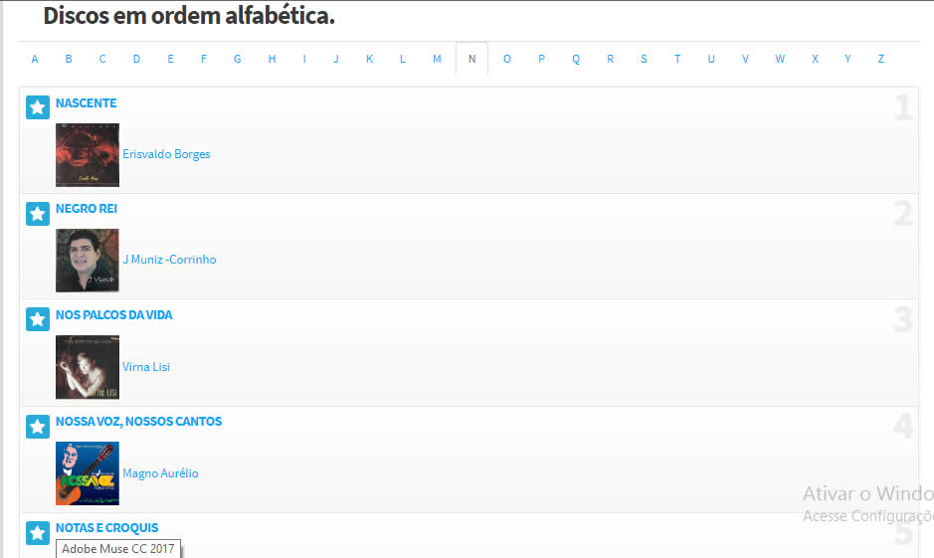
O DISCO II (A-Z)
Todo o acervo dos Artistas, serão mostrados através de Capas, Encartes, Letras e Cifras. Será dado ao Compositor e participantes dos DISCOS total publicação, desde o intérprete ao arranjador etc.

Slide 12
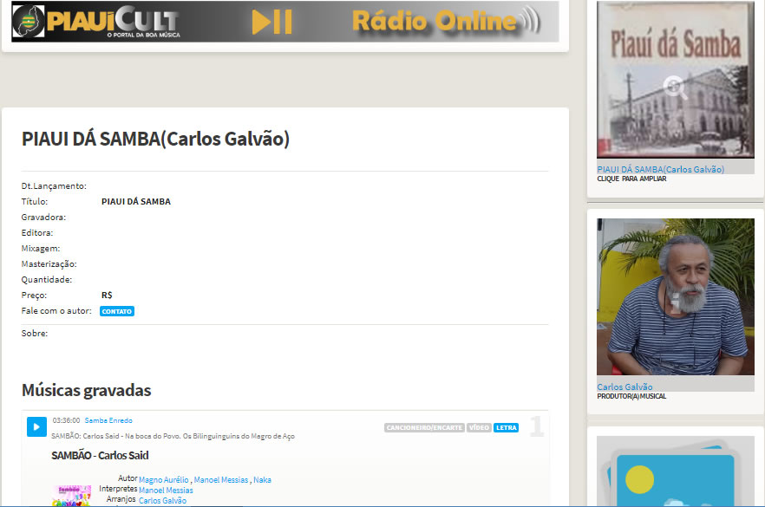
O DISCO III
A DISCOGRAFIA no seu conteúdo, serão prestigiados todos os que são importantes para realização do Projeto. Terão destaque através de uma página: O Autor, o Interprete, o Arranjador, Os músicos, etc.

Slide 13
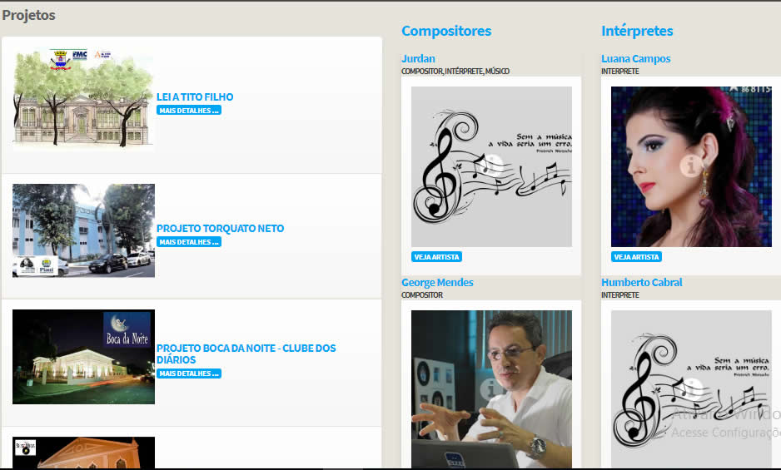
O PROJETO I
Todos os PROJETOS existentes nas esfera Federal, Estadual e Municipal, serão cadastrados para acesso direto pelos Artistas e Sec. de Cultura em Todo o Estado. Eles serão o início do sonho de todos.

Slide 14
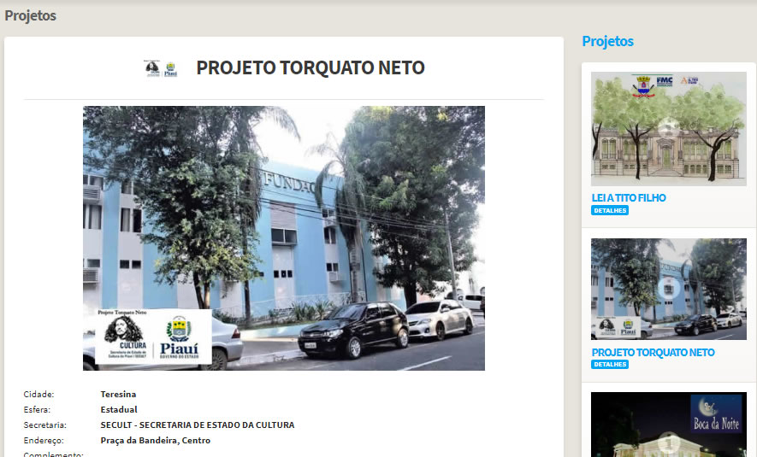
O PROJETO II
As Leis: Rounoau, A TITO FILHO e Projetos: Torquato Neto, Boca da Noite, Seis e Meia e outros, servirão de incentivo para que cada Artista possa realizar o sonho de ter sua obra registrada e Publicada.

Slide 15
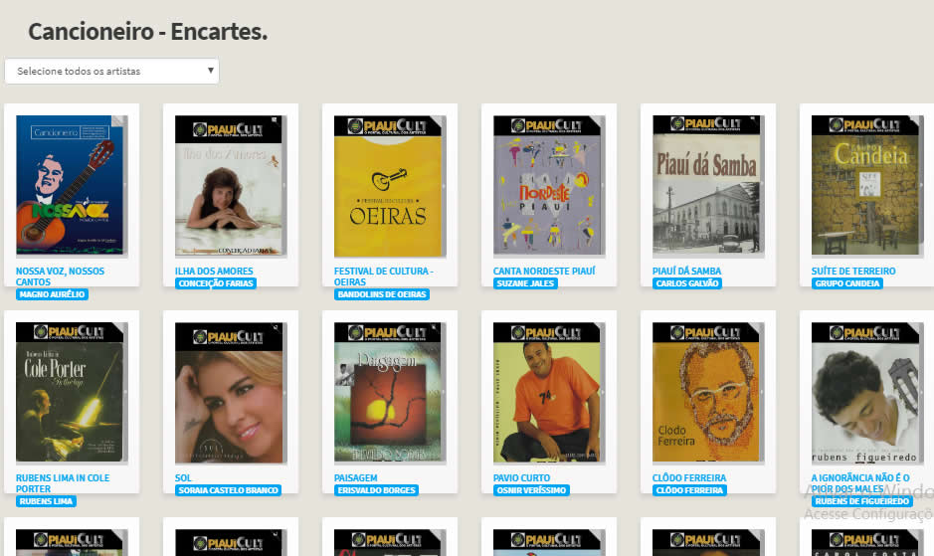
O CANCIONEIRO I
As Leis: Rouneau, A TITO FILHO e Projetos: Torquato Neto, Boca da Noite, Seis e Meia e outros, servirão de incentivo para que cada Artista possa realizar o sonho de ter sua obra registrada e Publicada.

Slide 16
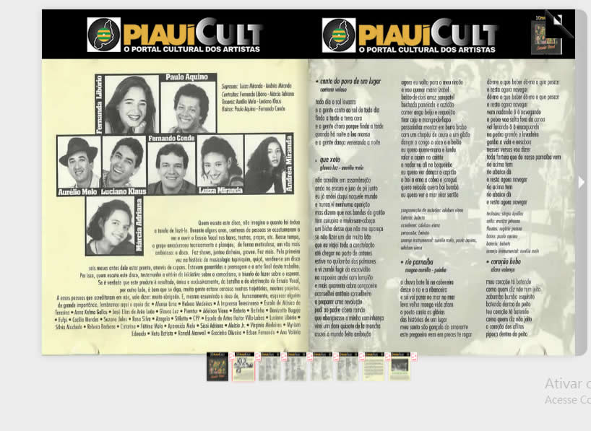
O CANCIONEIRO II

Slide 17
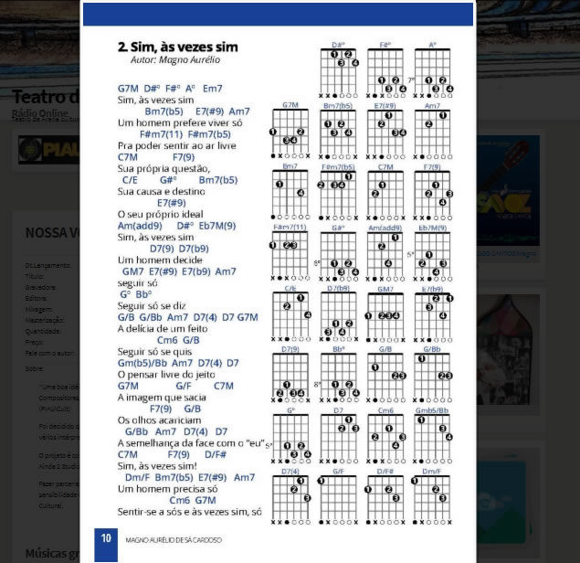
A LETRA E SIFRA

Slide 18
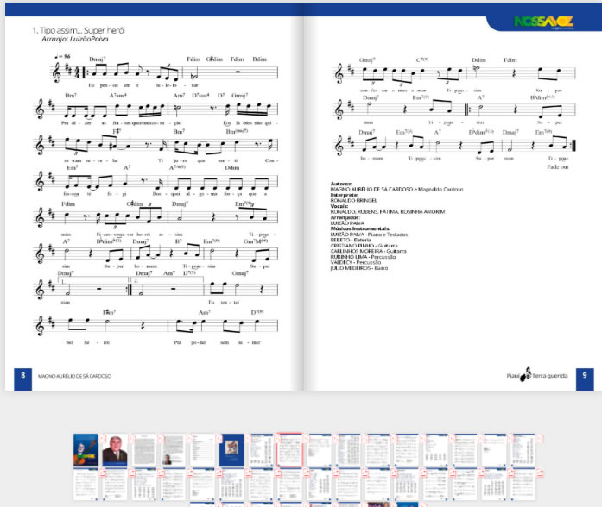
A LETRA E PARTITURA

Slide 19
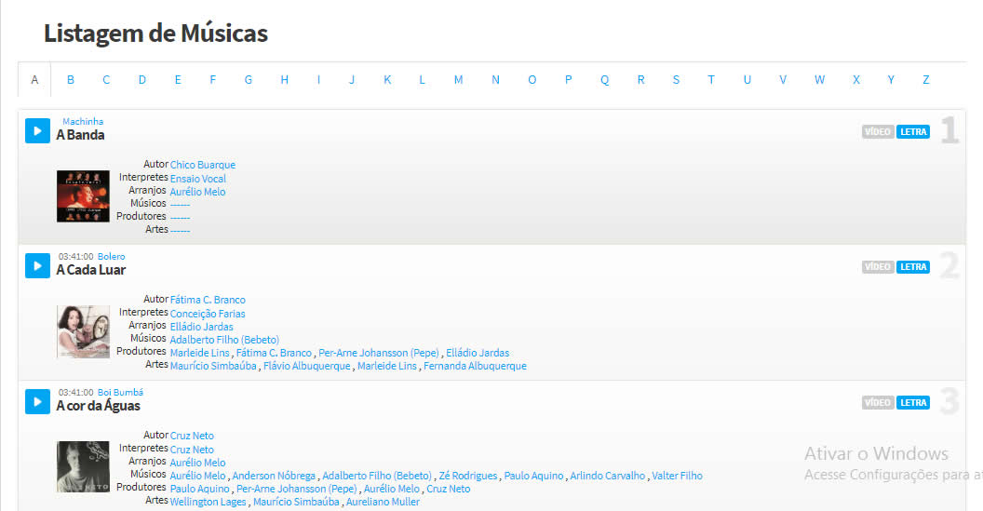
A MÚSICA I (A – Z)

Slide 20
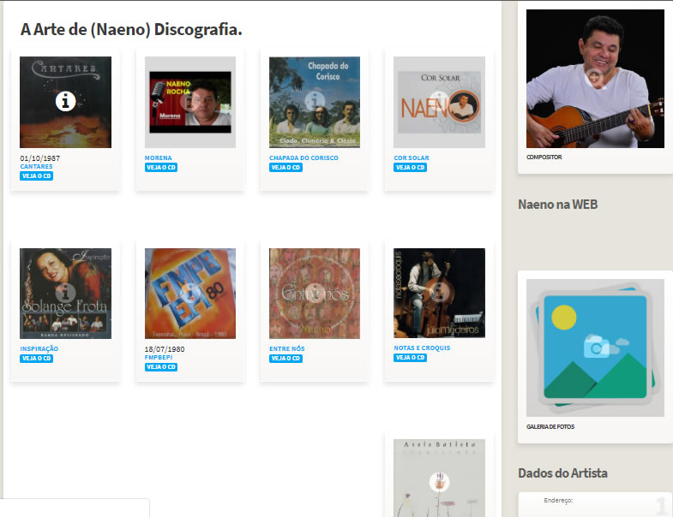
A MÚSICA II

Slide 21
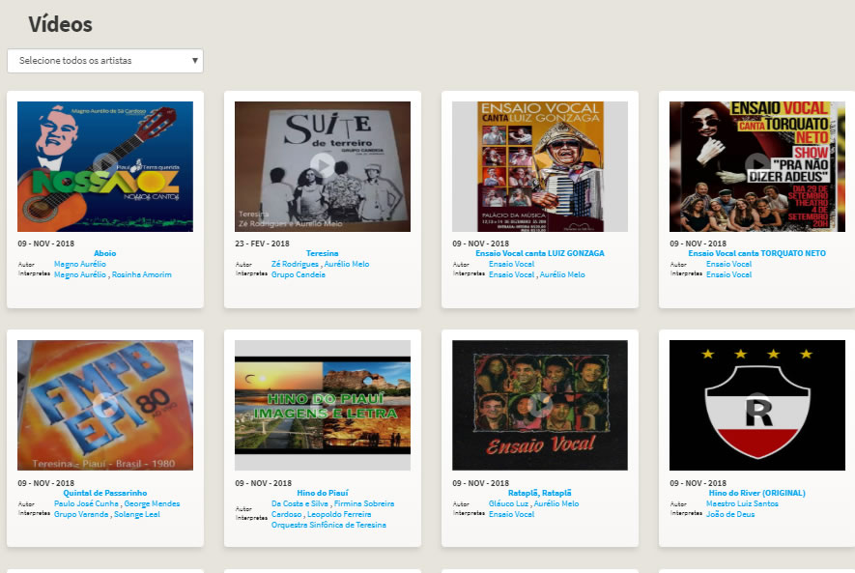
O VÍDEO

Slide 22
O PROJETO

Slide 23
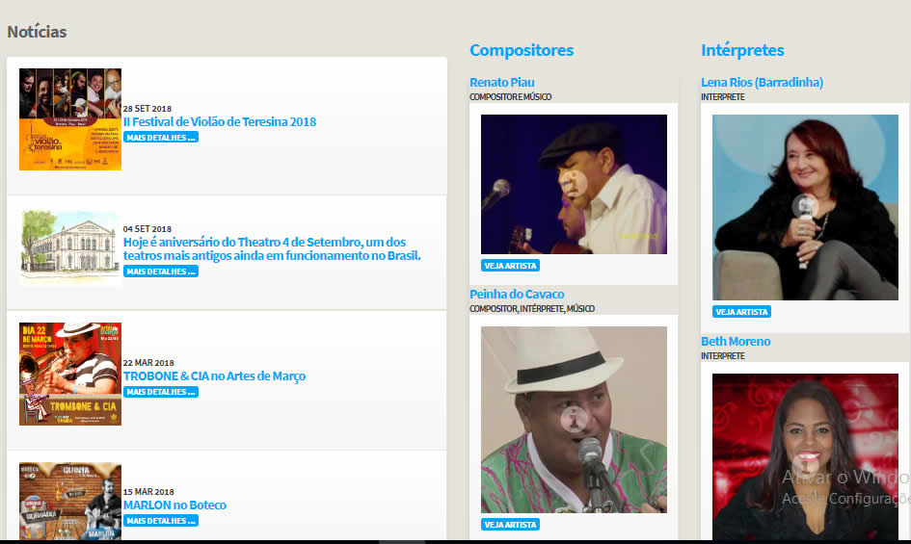
A NOTÍCIA I

Slide 24
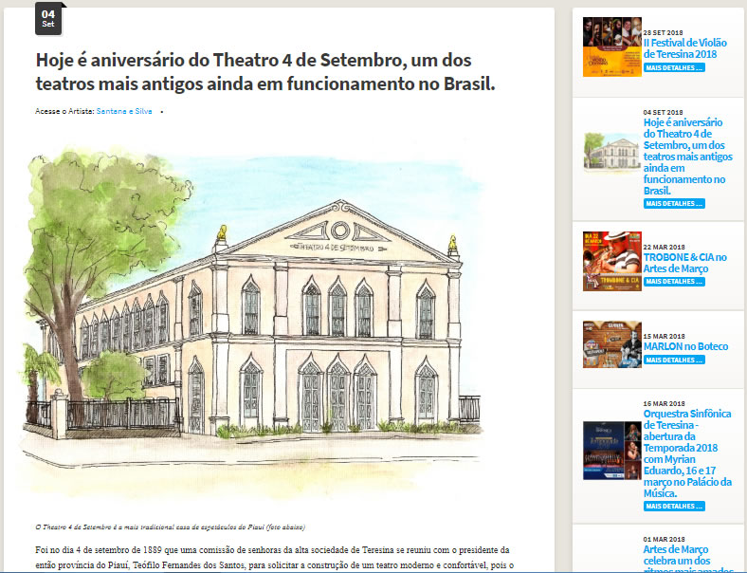
A NOTÍCIA II

Slide 25
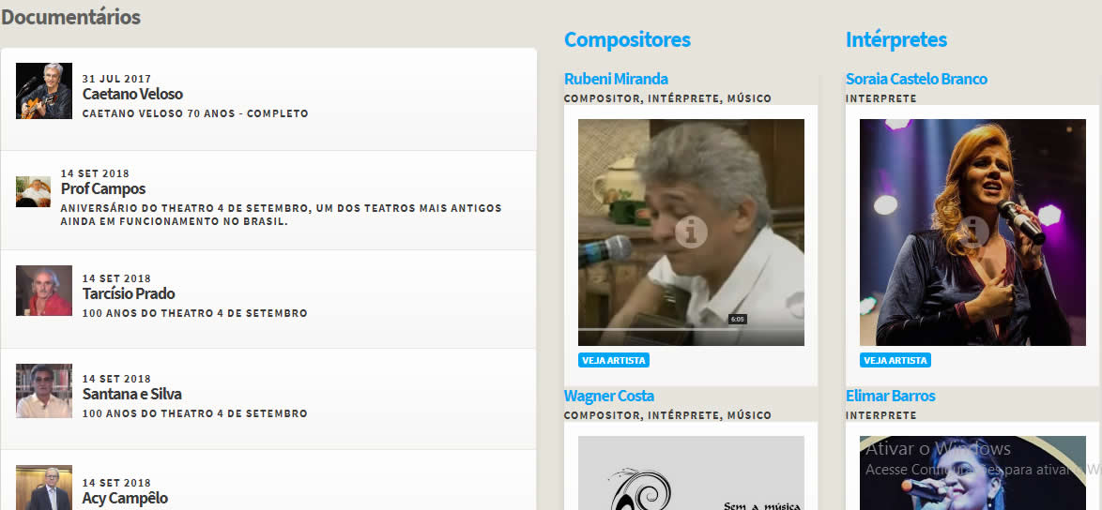
O DOCUMENTÁRIO

Slide 26
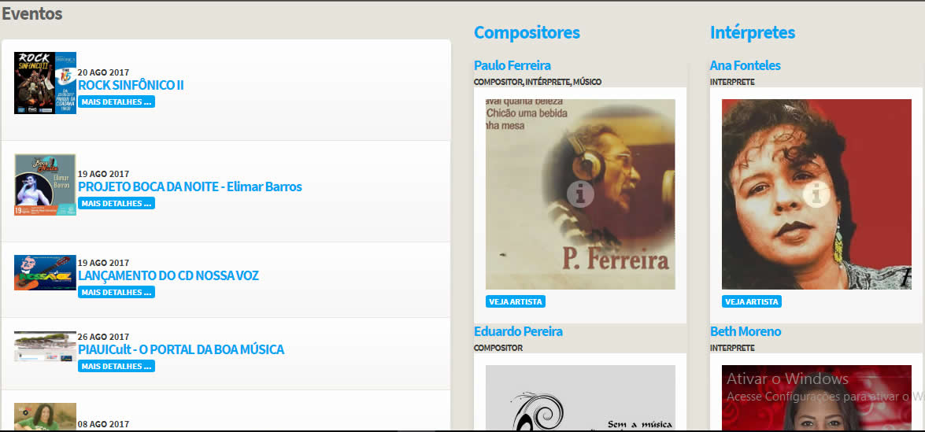
O EVENTO

Slide 27
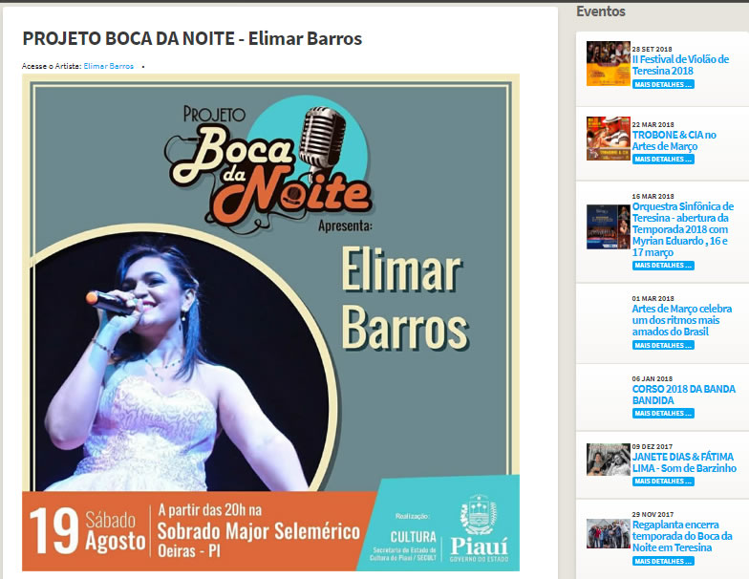
O EVENTO II

Slide 28
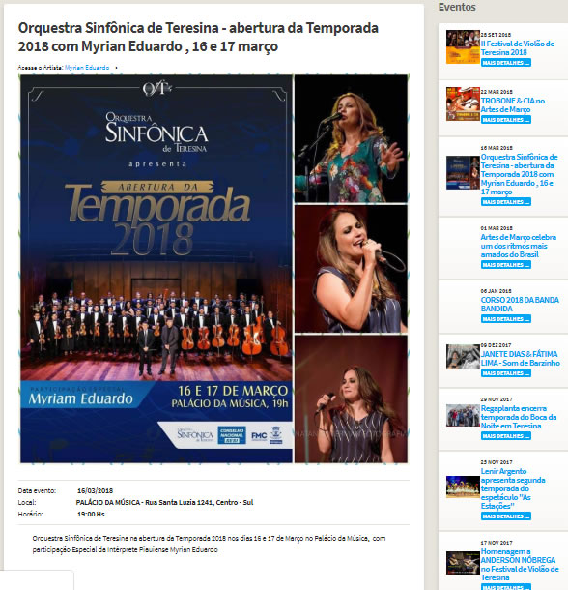
O EVENTO III

Slide 29
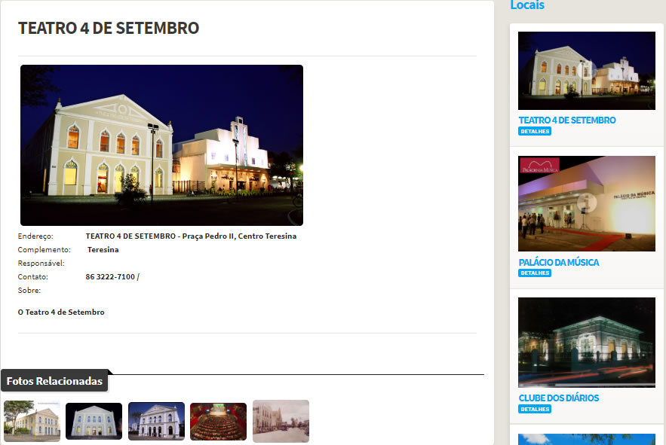
O LOCAL I

Slide 30
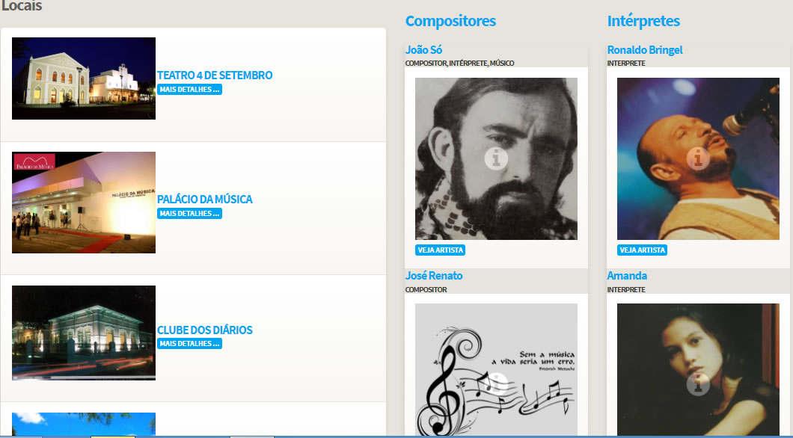
O LOCAL II

Slide 31
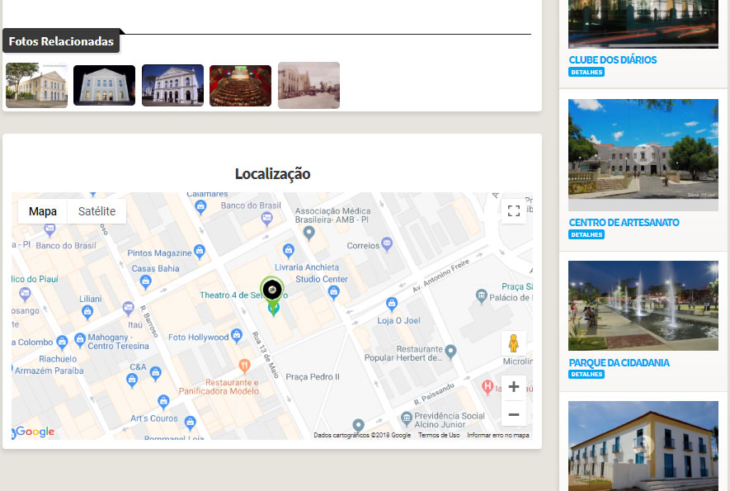
O LOCAL III

Slide 32
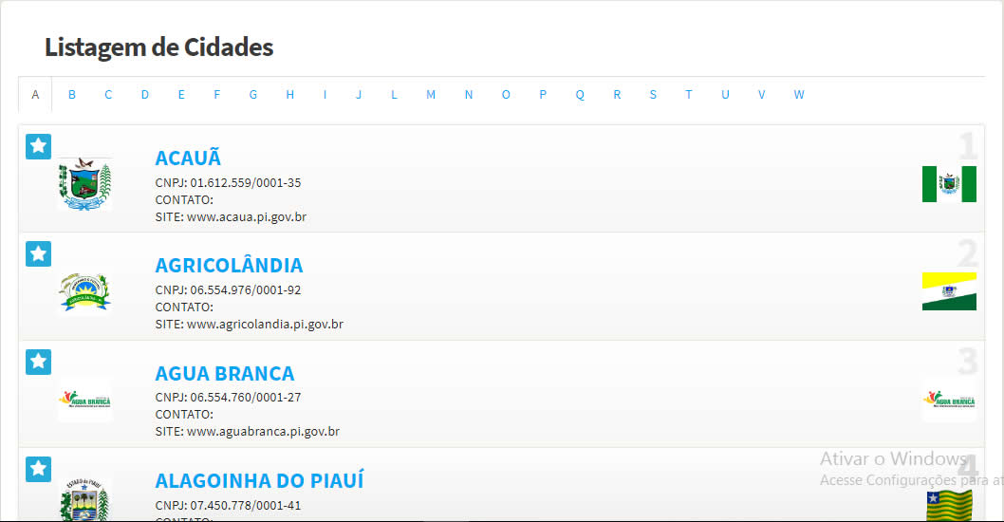
A CIDADE

Slide 33
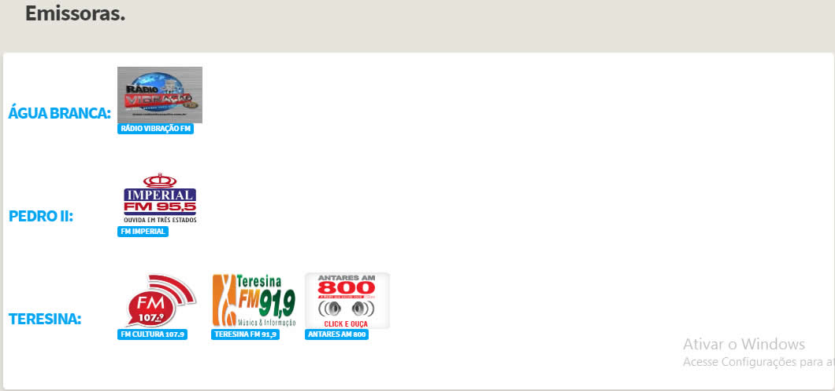
A EMISSORA

